Slide 1
Кредитный калькулятор
Презентацию подготовил Израйлит Михаил
Школа №1580

Slide 2
Содержание
Введение
Цель и задачи
Функции моего калькулятора
Дополнительные файлы, которые можно создать в программе
Итоги проекта и источники кода

Slide 3
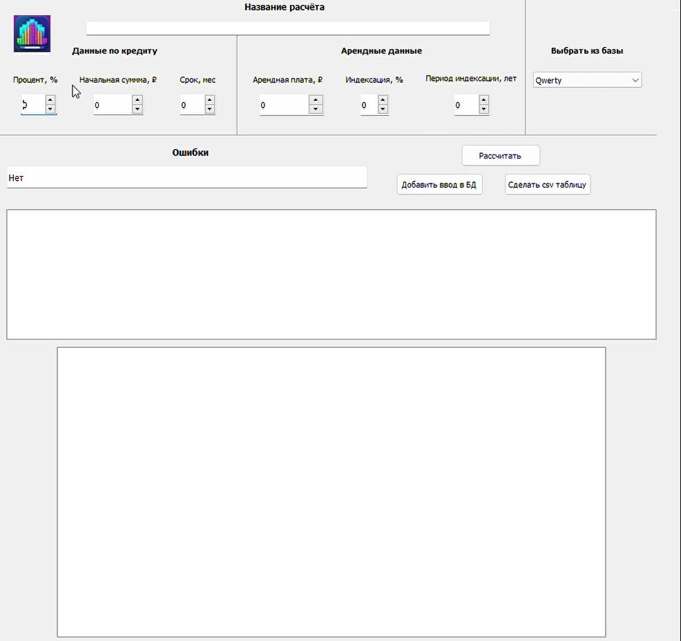
Введение в проект
Мой проект – калькулятор по кредитам, написанный полностью на языке Python. Я делал это приложение в рамках изучения такой библиотеки как PyQT.
Моя программа принимает на вход несколько параметров, вводимых пользователем. Далее, она делает таблицу исходя из ввода и строит по таблице график.

Slide 4
Цель и задачи
Цель – создать калькулятор, который будет считать полезную информацию по кредитным и арендным параметрам, таким как срок, процент и начальная сумма, индексация и т д.
Задачи по созданию:
Расчёта равных долей по кредиту на заданные процент, сумму и время
Расчёта прибыли со сдачи квартиры в аренду
Вывода таблицы результатов
Сохранения введенных параметров в БД
Возможности выбора параметров из сохраненных

Slide 5
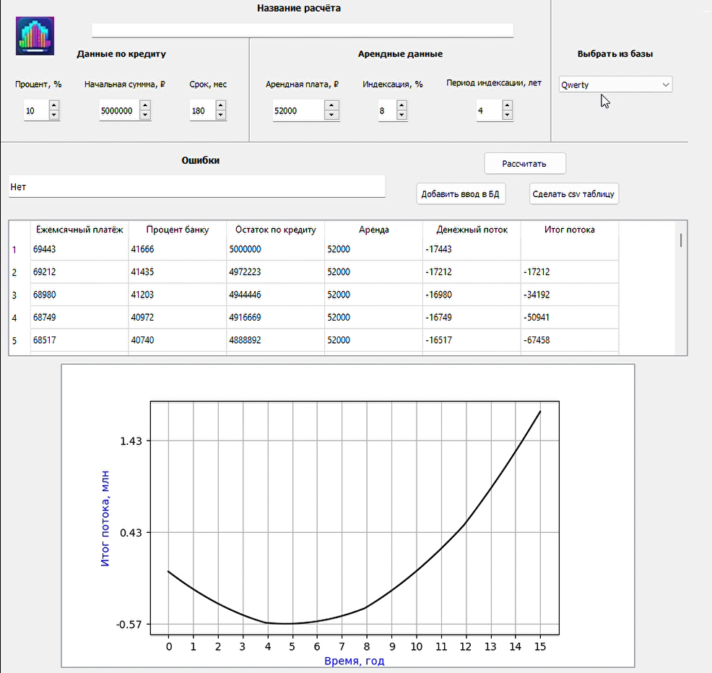
Основные функции моего приложения
Вывод таблицы результатов по строчке на месяц с некоторыми данными, такими как остаток по кредиту и платёж в этом месяце
Рисование графика зависимости нашего плюса или минуса от времени
Возможность сохранить ввод в базу данных, а также выбрать из базы уже существующие
Возможность вывести таблицу результатов в Excel

Slide 6
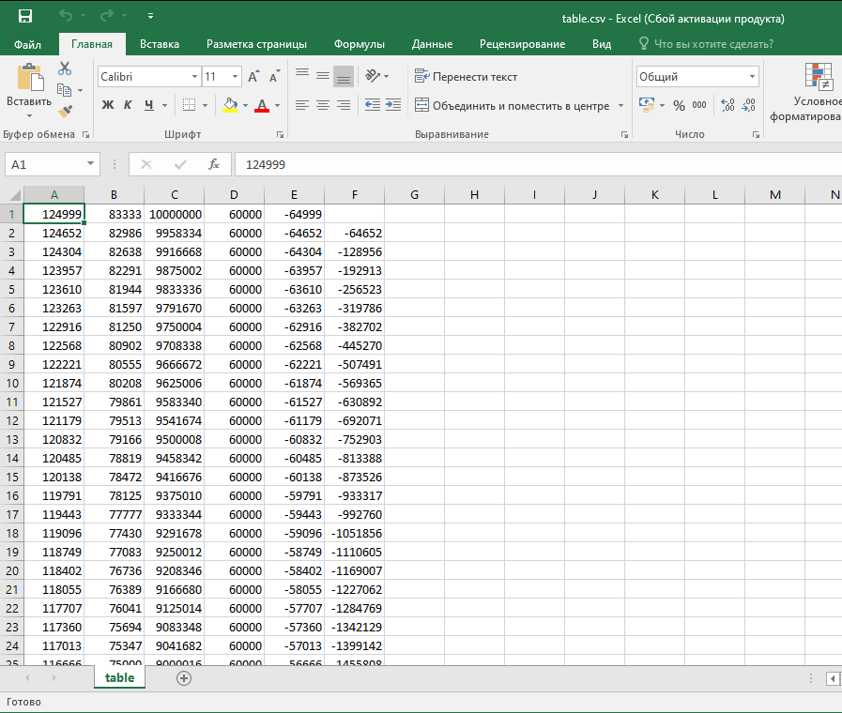
Дополнительные файлы
Поскольку я старался сделать калькулятор удобным, я добавил пару функций для упрощения работы.
Добавить / вывести из БД. Можно сохранить наиболее часто используемые параметры
Для более простого и понятного отображения интересующей таблицы можно сделать csv-файл или, проще говоря, Excel таблицу
Также в проекте есть файл с дизайном самого приложения

Slide 7
Итоги проекта и источники кода
В завершение хочу сказать, что это был мой первый крупный и полезный проект по созданию чего-либо на Питоне. В его ходе я научился делать графические интерфейсы, работать с базами данных, создавать и изменять csv-таблицы и строить графики.
Используемые ресурсы:
Справочные материалы Yandex Lyceum
Многочисленные Интернет-ресурсы типа Stack Overflow
Собственные базовые знания по Python

Slide 8
Спасибо за внимание!
Презентацию подготовил Израйлит Михаил
Школа №1580

